Slide 1

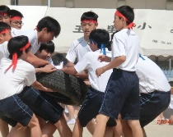
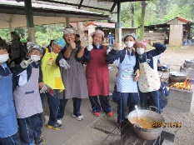
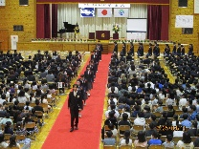

Tamarigakuen Compulsory Education School
令和８年度 玉里学園義務教育学校 グランドデザイン
茨城県教育目標
・ひとりひとりの能力を開発し
豊かな人間性を培う
・じょうぶな身体をつくり
たくましいこころを養う
・郷土を愛し
協力し合う心を育てる
＜学校スローガン＞
小美玉市教育目標
・確かな学力を育み、子どもたちの
一人一人の可能性を
引き出します
・子どもたちの自主性・自立性を培い
たくましく社会を生き抜く力
を育みます
・地域の特色や子どもの実態に合った
より良い学習環境
をつくります
夢を現実(かたち)に
凡事徹底 やるべきことをしっかりやろう
参画 すばらしい学校をみんなでつくっていこう
全員力 みんなで力を合わせて取り組もう
後期課程
前期課程
＜学校教育目標＞ たくましく まごころあふれる りりしい 児童生徒の育成
＜組織目標＞ 児童生徒の自主性の確立・主体性の育成（脱・やらされ感）
確かな学力
○主体的・対話的で深い学びの展開
（課題設定の工夫・振り返りの充実・玉里スタイルの改善充実）
○教科担任制による乗り入れ指導の
充実
○ＩＣＴを活用した学習指導の充実
○家庭学習の習慣化
豊かな心
○特別活動の充実
（重点：学級活動・委員会・クラブ活動）
○授業における児童生徒の居場所
づくり
○異学年交流（集会活動の工夫・縦割り 班活の活用）
○人権教育の推進
健やかな体
○体育授業や体育的行事の工夫改善
○保健指導の充実
○交通・生活・災害等安全指導の
充実
○食育指導の充実
グローバル社会
（時代の変化に対応できる力）
○情報教育の充実とICT活用の推進
○国際教育の充実
○環境教育の充実
自立と社会参加（生きる力）
○一人一人の障害の状態等に応じた
指導の充実
○幼児児童生徒の相互理解を深める
ための交流及び共同学習の推進
○校種間及び関係機関等との切れ目
ない支援の充実
小中一貫教育（４・３・２制）による学びの創造と施設一体型校舎を生かした取組
〈ジュニアステージ：前期〉
１・２・３・４年生
〈ミドルステージ：中期〉
５・６・７年生
〈ハイステージ：後期〉
８・９年生
学習習慣確立期
基礎・基本定着期
発展・応用力充実期
子どもを支える教育基盤
開かれた学校
信頼される学校
家庭・地域との連携
○コミュニティ・スクールの推進
○地域資源や地域人材の積極的な活用
○授業参観日、PTA行事、学校保健安全委員会の開催
○学校HPやメール送信による積極的な情報発信
教職員の資質向上
○校内研修の充実
（授業改善研究、特別支援、コンプライアンス研修）
○教員評価の充実（自己目標－実践－評価、授業、面談）
○教育公務員としての服務規律・危機管理体制の確立
○働き方改革の推進

